Slide 1
OULS’SA掲示板システム
学習サポート教員・教務向けマニュアル

Slide 2
目次
学生の質問や論文提出の仕組み
教員の記事投稿の仕組み
ログイン方法
学生の投稿記事確認
記事投稿方法
困ったことがありましたら

Slide 3
学生の質問や論文提出の仕組み
１.記事投稿
更新通知(twitter)
２.ログイン
更新通知(twitter)
弁護士アドバイザー
学生利用者
３.記事確認
４.編集投稿
弁護士アドバイザー
更新通知(twitter)
投稿記事一覧通知
弁護士アドバイザー
学習サポート教員（持ち回り制）

Slide 4
教員記事投稿の仕組み
１.ログイン
２.記事投稿
更新通知(twitter)
更新通知(twitter)
編集者B
編集者A
更新通知（管理情報）
編集者C
サイト管理者

Slide 5
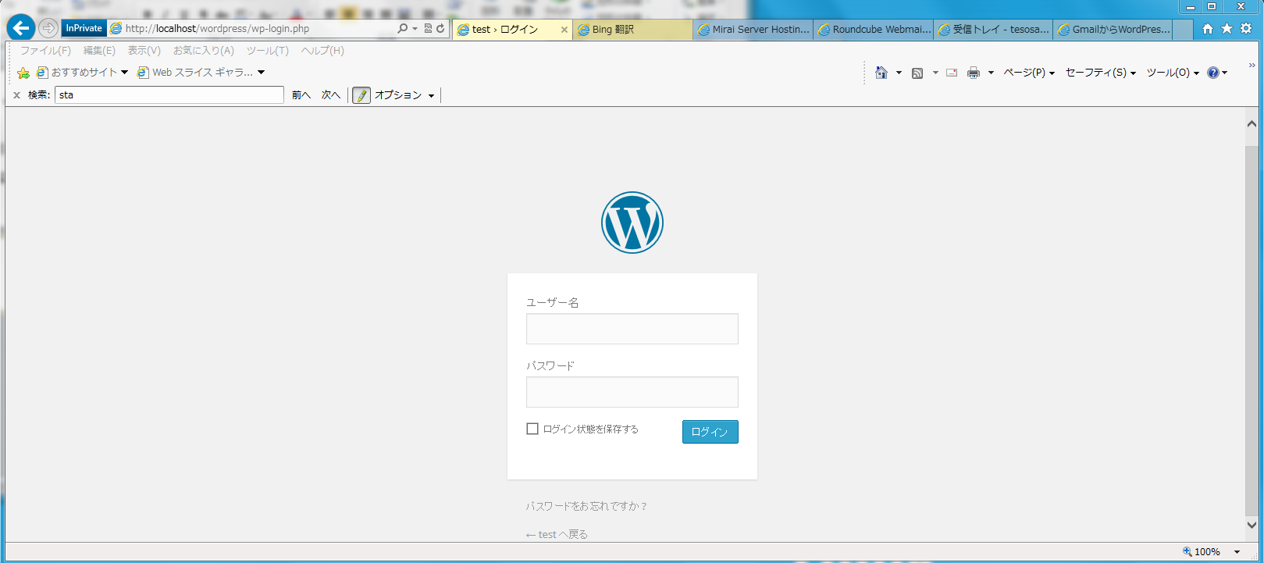
ログイン方法
ユーザー名とパスワードを入力する。
  パスワードがわからない場合は高等司法教務係へメールをお願いします。

Slide 6
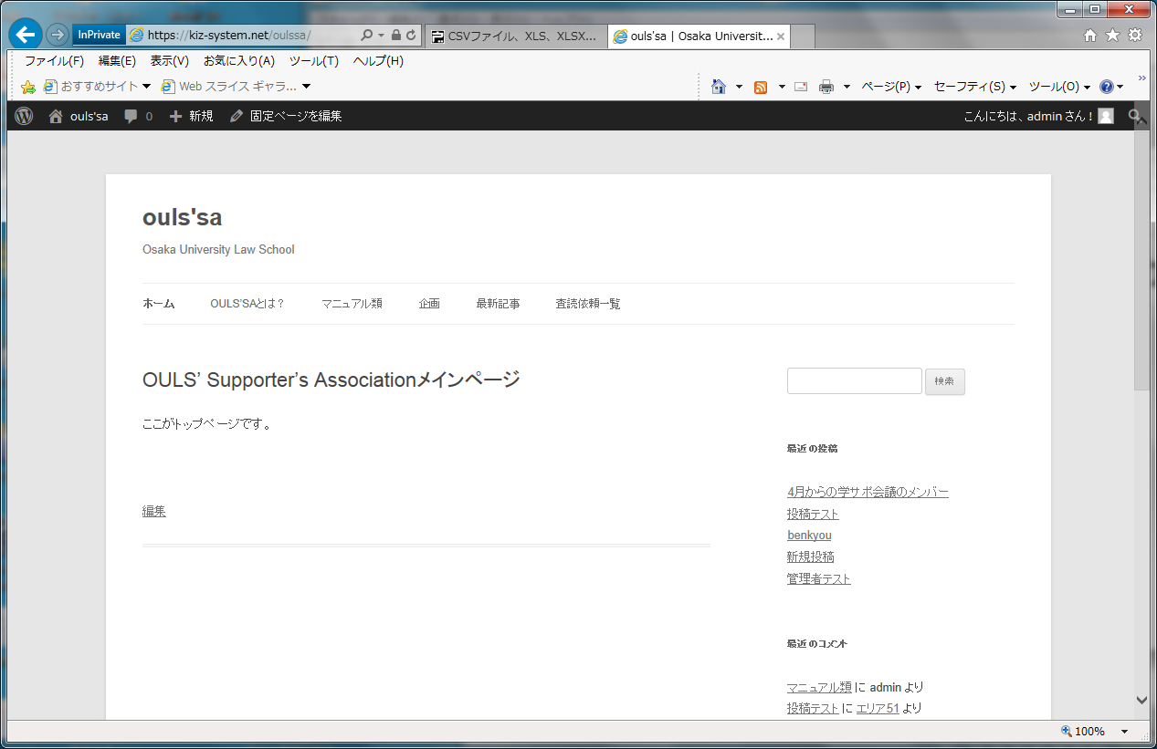
トップページ

Slide 7
学生の質問や論文提出における教員の処理手順
対象・学習サポート教員

Slide 8
教員の作業について
教員が行うことは
  学生投稿の確認
  公開作業。

Slide 9
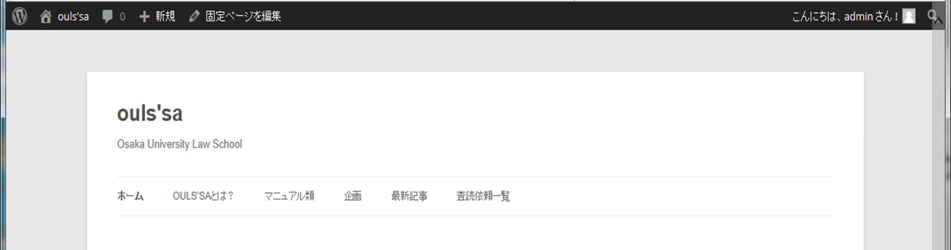
学生投稿確認
家アイコンがついているOuls’saをダブルクリックする。

Slide 10
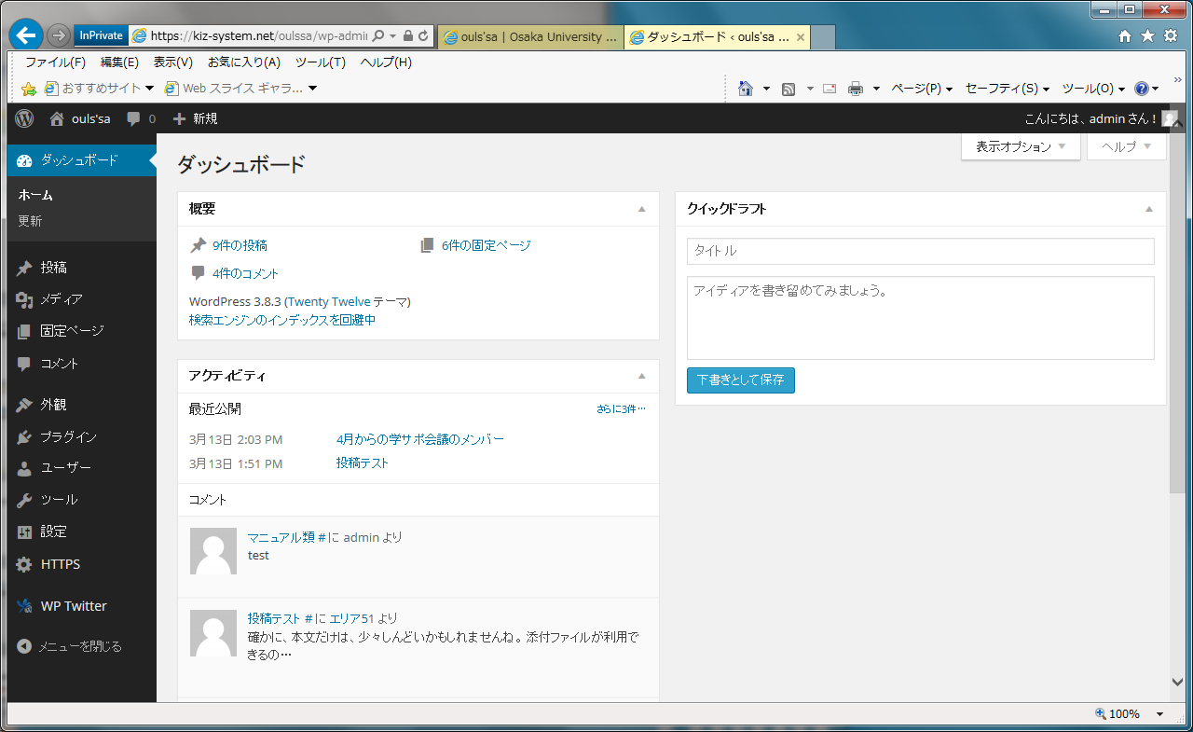
ダッシュボード画面

Slide 11
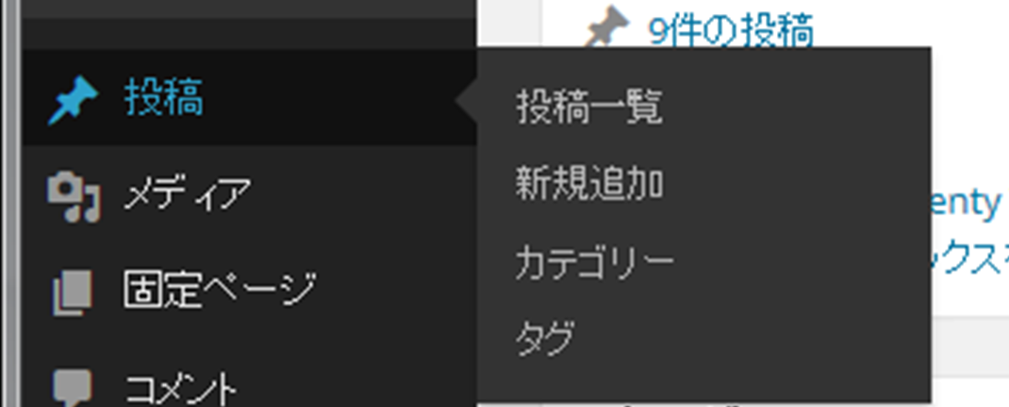
投稿確認
投稿にカーソルを置くと【投稿一覧】が出てくるのでこれをクリックする。

Slide 12
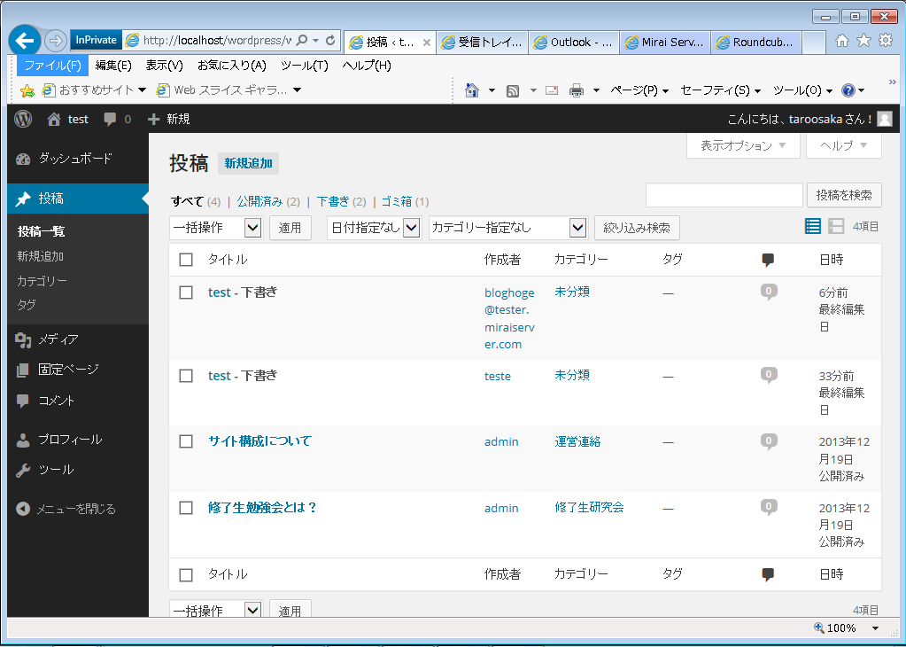
投稿一覧

Slide 13
投稿記事の仕様
学生が投稿した記事はすぐにブログ記事として反映しない。
  その場合、記事タイトルの右隣に下書きと表示されている
編集者は下書きの記事を確認する作業を行う。

Slide 14
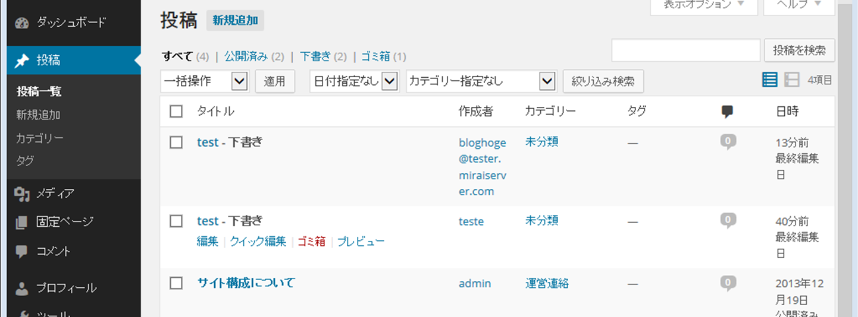
投稿一覧
下書きと表示されている。

Slide 15
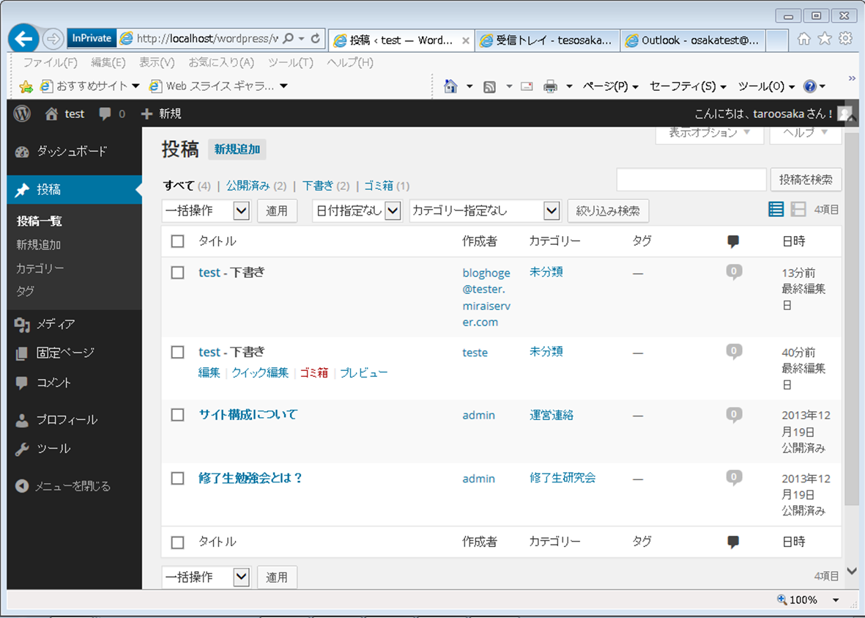
投稿された記事の編集
下書きとある記事のタイトルをダブルクリックする。

Slide 16
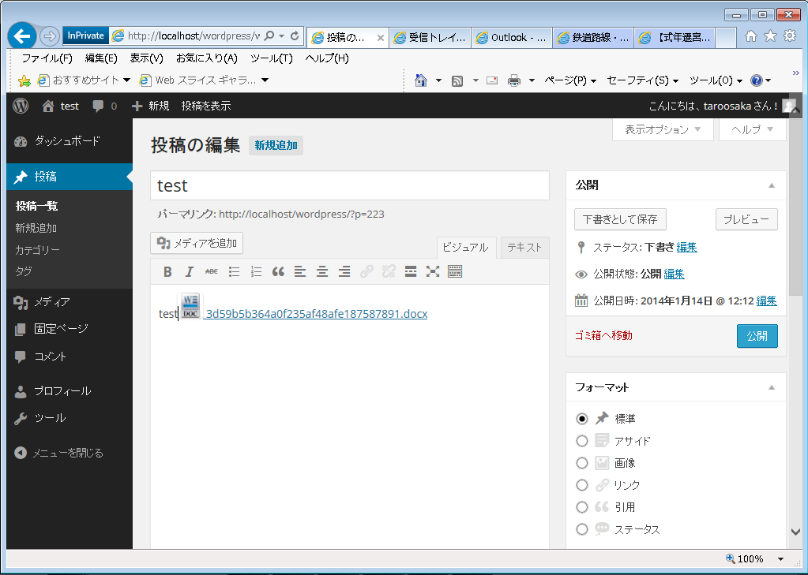
編集画面
添付されたファイル

Slide 17
記事の確認
記事のレイアウトを確認するにはプレビューをクリックする。
  まだこの段階では投稿されない
編集者が体裁を整えたら公開をクリックする。
  ここで学生が投稿した記事がブログに載せられる

Slide 18
編集画面
プレビューボタン
公開ボタン

Slide 19
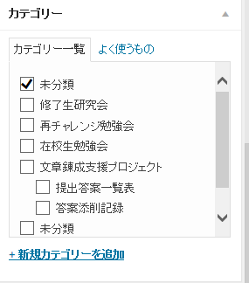
カテゴリ編集
記事の区分を示す。新規作成の右下にある。

Slide 20
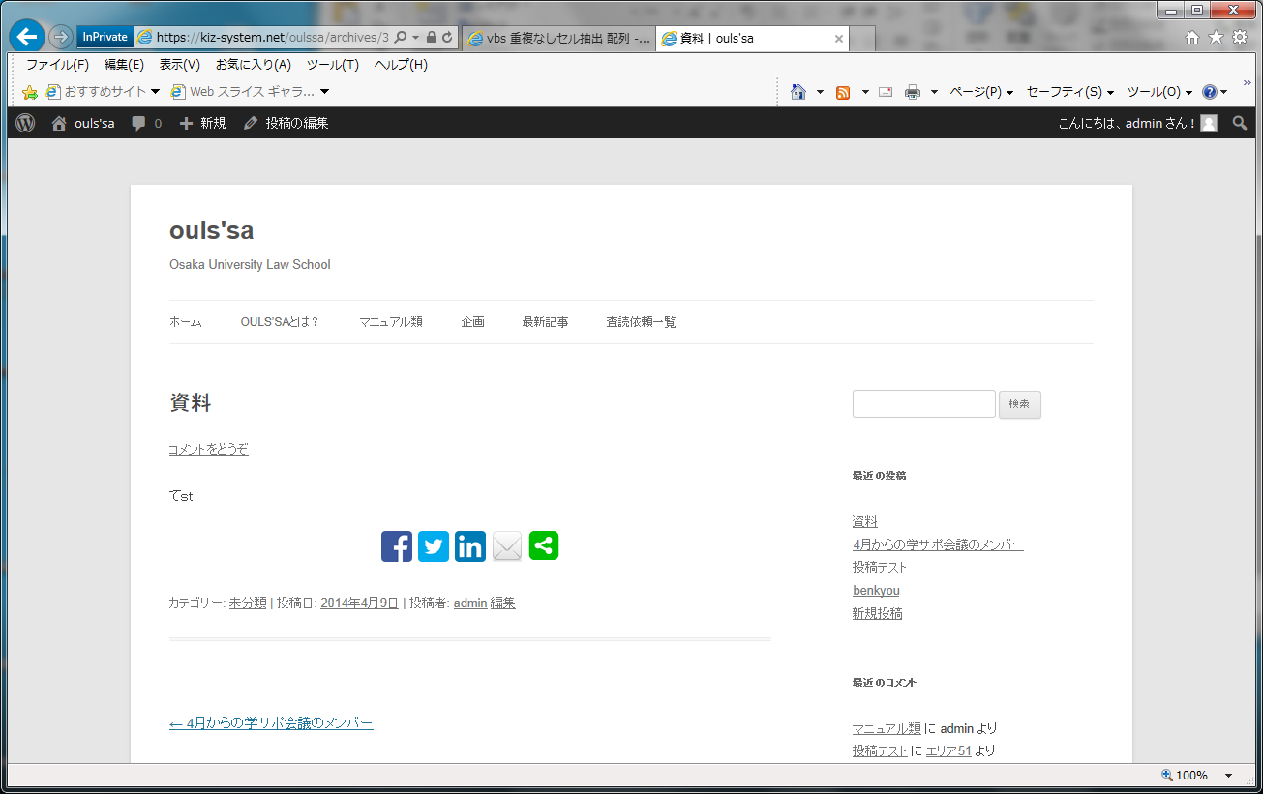
公開

Slide 21
これで学生の質問や論文提出公開手順の説明は終わります
次に新規投稿の方法について説明します。

Slide 22
教員・弁護士アドバイザーの記事投稿
対象・学習サポート教員 弁護士アドバイザー 高等司法教務係

Slide 23
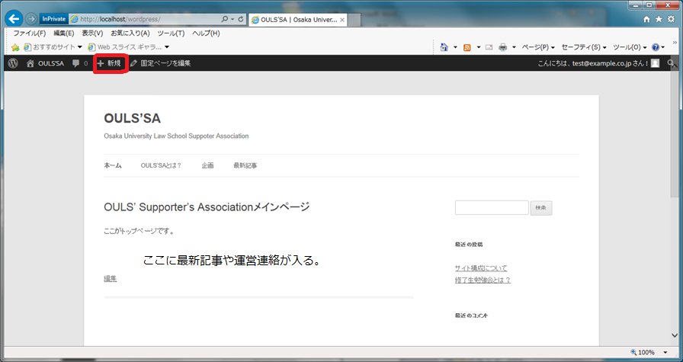
記事の投稿方法
ログインしている状態で【+新規を】をクリック。

Slide 24
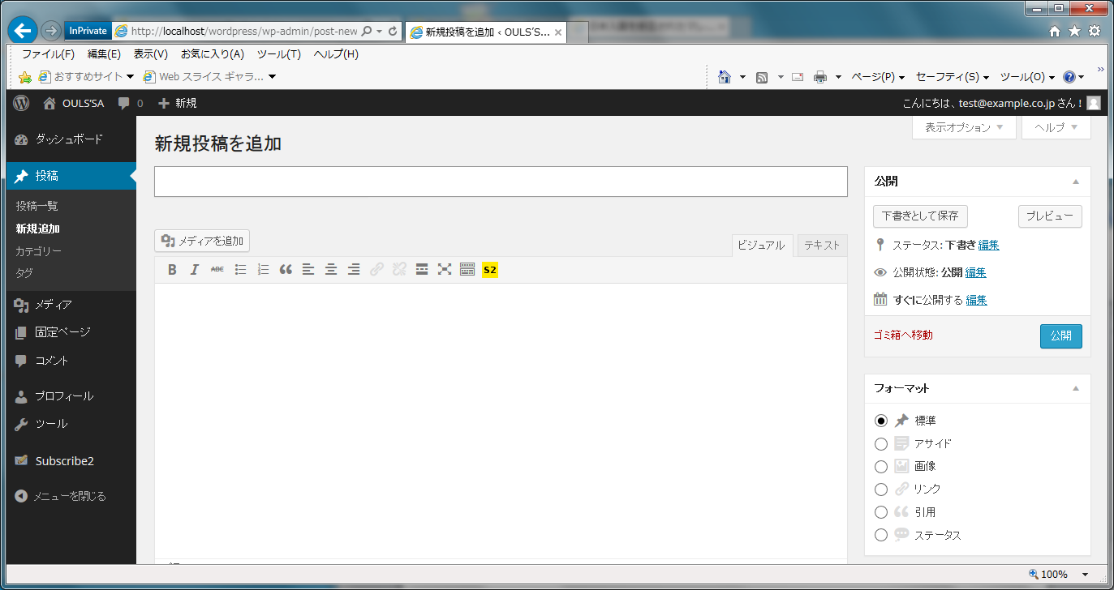
新規作成画面
記事の名前
本文

Slide 25
カテゴリ決定
記事の区分を示す。新規作成の右下にある。
質問の場合は【質問】にチェックを入れる

Slide 26

記事を書いた後は
【公開】ボタンをクリックします。

Slide 27
公開されました

Slide 28
但し
学生の質問投稿はいったん学習サポート教員の確認がありますので投稿してもすぐには公開されません。

Slide 29

コメントの書き方
ここをクリック。

Slide 30
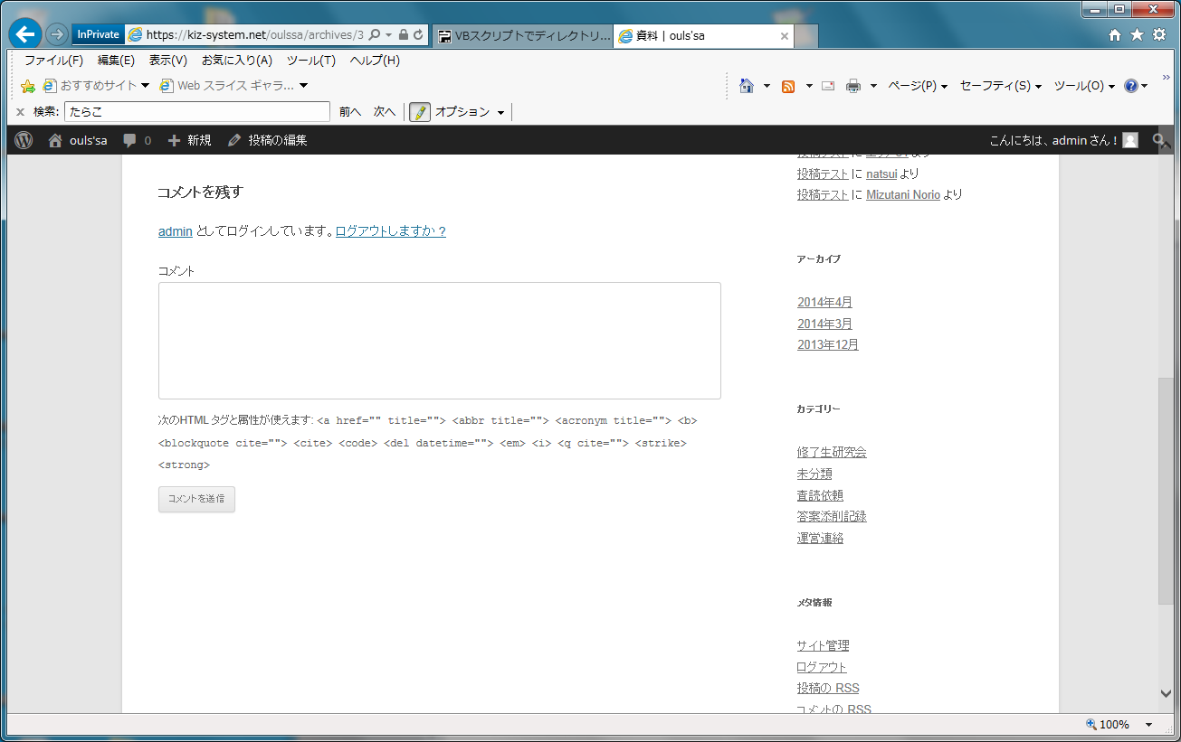
コメント画面
コメント送信ボタン
ここにコメントを入力する

Slide 31
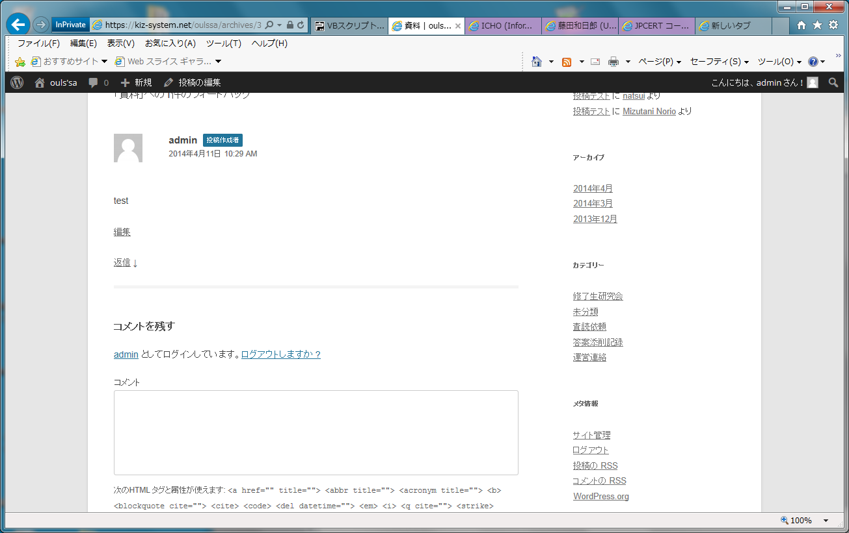
公開されました

Slide 32
コメントに対する反論は

Slide 33
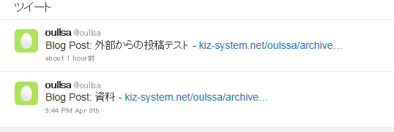
公開されたら
Twitterで更新情報がお知らせされます
Twitterアカウント・https://Twitter.com/oullsa

Slide 34

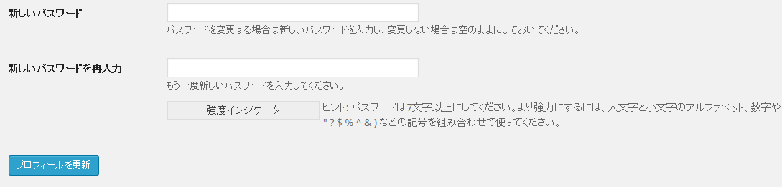
パスワード変更方法
OULS’SAにログインしている前提で
  ダッシュボードの をクリックします。
  一番下あたりに新しいパスワード・新しいパスワード再入力があるのでそこにパスワードを入力する。入力後プロフィール更新をクリックする。

Slide 35
注意
ファイルアップローダーの容量制限は8MBです。
いろいろなオプションや機能がありますがここでは説明しません。
ログイン画面にパスワード再発行の機能がありますがセキュリティ上の理由により使用できません。

Slide 36
注意
ログイン名の変更はできません。
弁護士アドバイザーの方は一部の機能が制限されています。
  他の方が書いた記事編集・削除

Slide 37
連絡先
もしパスワードを忘れたり、質問・意見がございましたら
  高等司法研究科の教務係 houkou-kousikyoumu@office.osaka-u.ac.jp にお問い合わせください。そのあと、管理者が対応させていただきます。
Twitterアカウントで返信ツイートはご遠慮ください。

Slide 38
作成日
初版 ２０１４年４月１１日
２版 同年 ４月１５日
３版 同年 10月１７日

